Slide 1
口腔健康
基础知识宣讲
蓝色清透口腔健康推广PPT模板
演讲人：OfficePLUS

Slide 2
目录
01
牙齿的分类与组成
Classification and composition
02
牙体与牙髓病
Dental and pulp diseases
03
牙周病解决方案
Solutions for periodontal disease
04
拔牙与修复项目
Extraction and restoration

Slide 3
01
牙齿的分类与组成
Classification and composition

Slide 4
牙齿的分类
人类一生当中的两副牙齿
乳牙
恒牙
数量
20颗
数量
28-32颗
是指新生儿从6个月左右开始萌出，到2岁的时候逐渐萌出完毕，并且使用的牙齿。
乳牙会被恒牙替换，大概在小孩子6岁左右的时候，第一颗恒牙开始萌出，在6岁到12、13岁的时候，恒牙逐渐萌出完毕，乳牙逐渐被替换掉，此时口腔内的牙齿全部为恒牙。

Slide 5
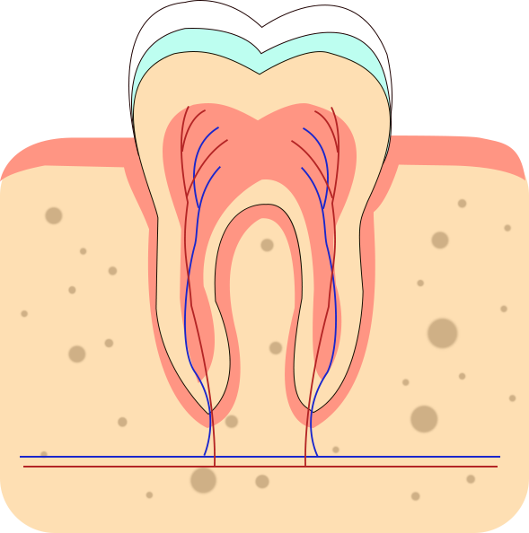
牙齿的组成
外观
剖面
牙冠
牙釉质
牙本质
牙颈
牙髓
牙龈
根管
牙根
牙槽骨
牙骨质

Slide 6
02
牙体与牙髓病
Dental and pulp diseases

Slide 7
什么是龋病
概念
俗称虫牙、蛀牙，是细菌性疾病，可以继发牙髓炎和根尖周炎，甚至能引起牙槽骨和颌骨炎症。如不及时治疗，病变继续发展，形成龋洞，终至牙冠完全破坏消失，其发展的最终结果是牙齿丧失。龋病特点是发病率高，分布广。
是口腔主要的常见病，也是人类最普遍的疾病之一，世界卫生组织已将其与肿瘤和心血管疾病并列为人类三大重点防治疾病。
12岁儿童
5岁儿童
38
72
%
%

Slide 8
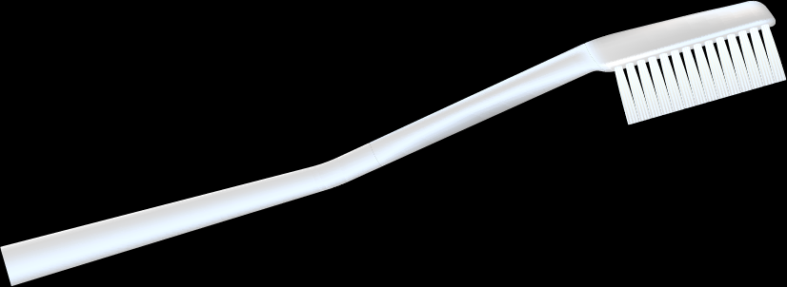
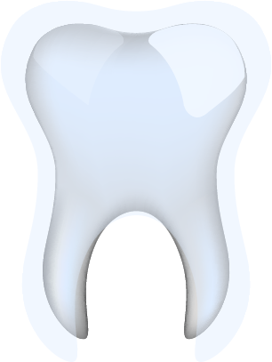
龋齿的病因
细菌
宿主
饮食
时间
细菌为龋病发生的主要因素。
常见的致龋菌主要有变异链球菌、乳酸杆菌和放线菌等。变异链球菌和放线菌的产酸力都比较强，可造成牙质局部脱矿，导致龋病病变。
主要有牙齿和唾液两方面因素。牙齿排列不整齐、拥挤或者重叠均会增加龋病的发生风险。唾液是牙齿的外环境，它的质与量的变化，抗菌系统的改变以及缓冲能力都与龋病的发生发展有着紧密的联系。
进食含糖（特别是蔗糖）较多的食物，糖可滞留于牙齿隐蔽部位，细菌利用糖代谢产生的有机酸可造成釉质脱矿，从而导致龋病的发生。
龋病的发展是一个较为缓慢的过程，从菌斑形成到牙质脱矿再到龋洞的全过程均需要一定的时间。

Slide 9
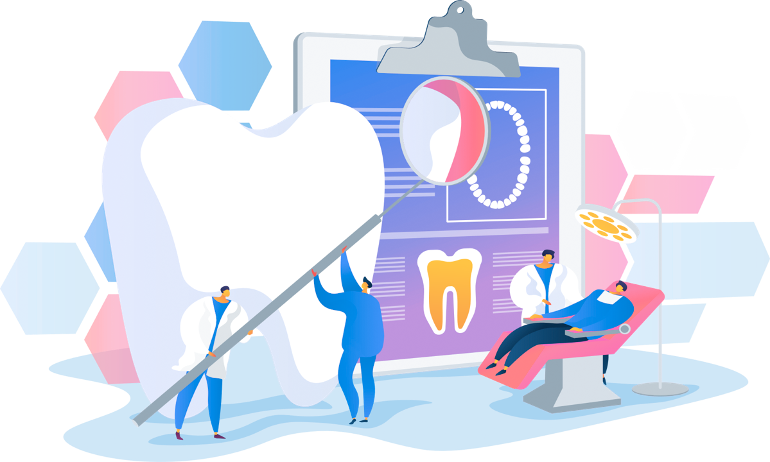
龋齿的危害-成人
经常造成牙根尖等部位的炎症，严重时局部肿胀；如脓液和细菌被吸收，可引起败血症或菌血症。
坏牙根不能咀嚼食物；加重胃肠道负担。
对于老年人来说，严重龋坏可造成大部分或全部牙齿缺失，不利于老年人的身体健康。

Slide 10
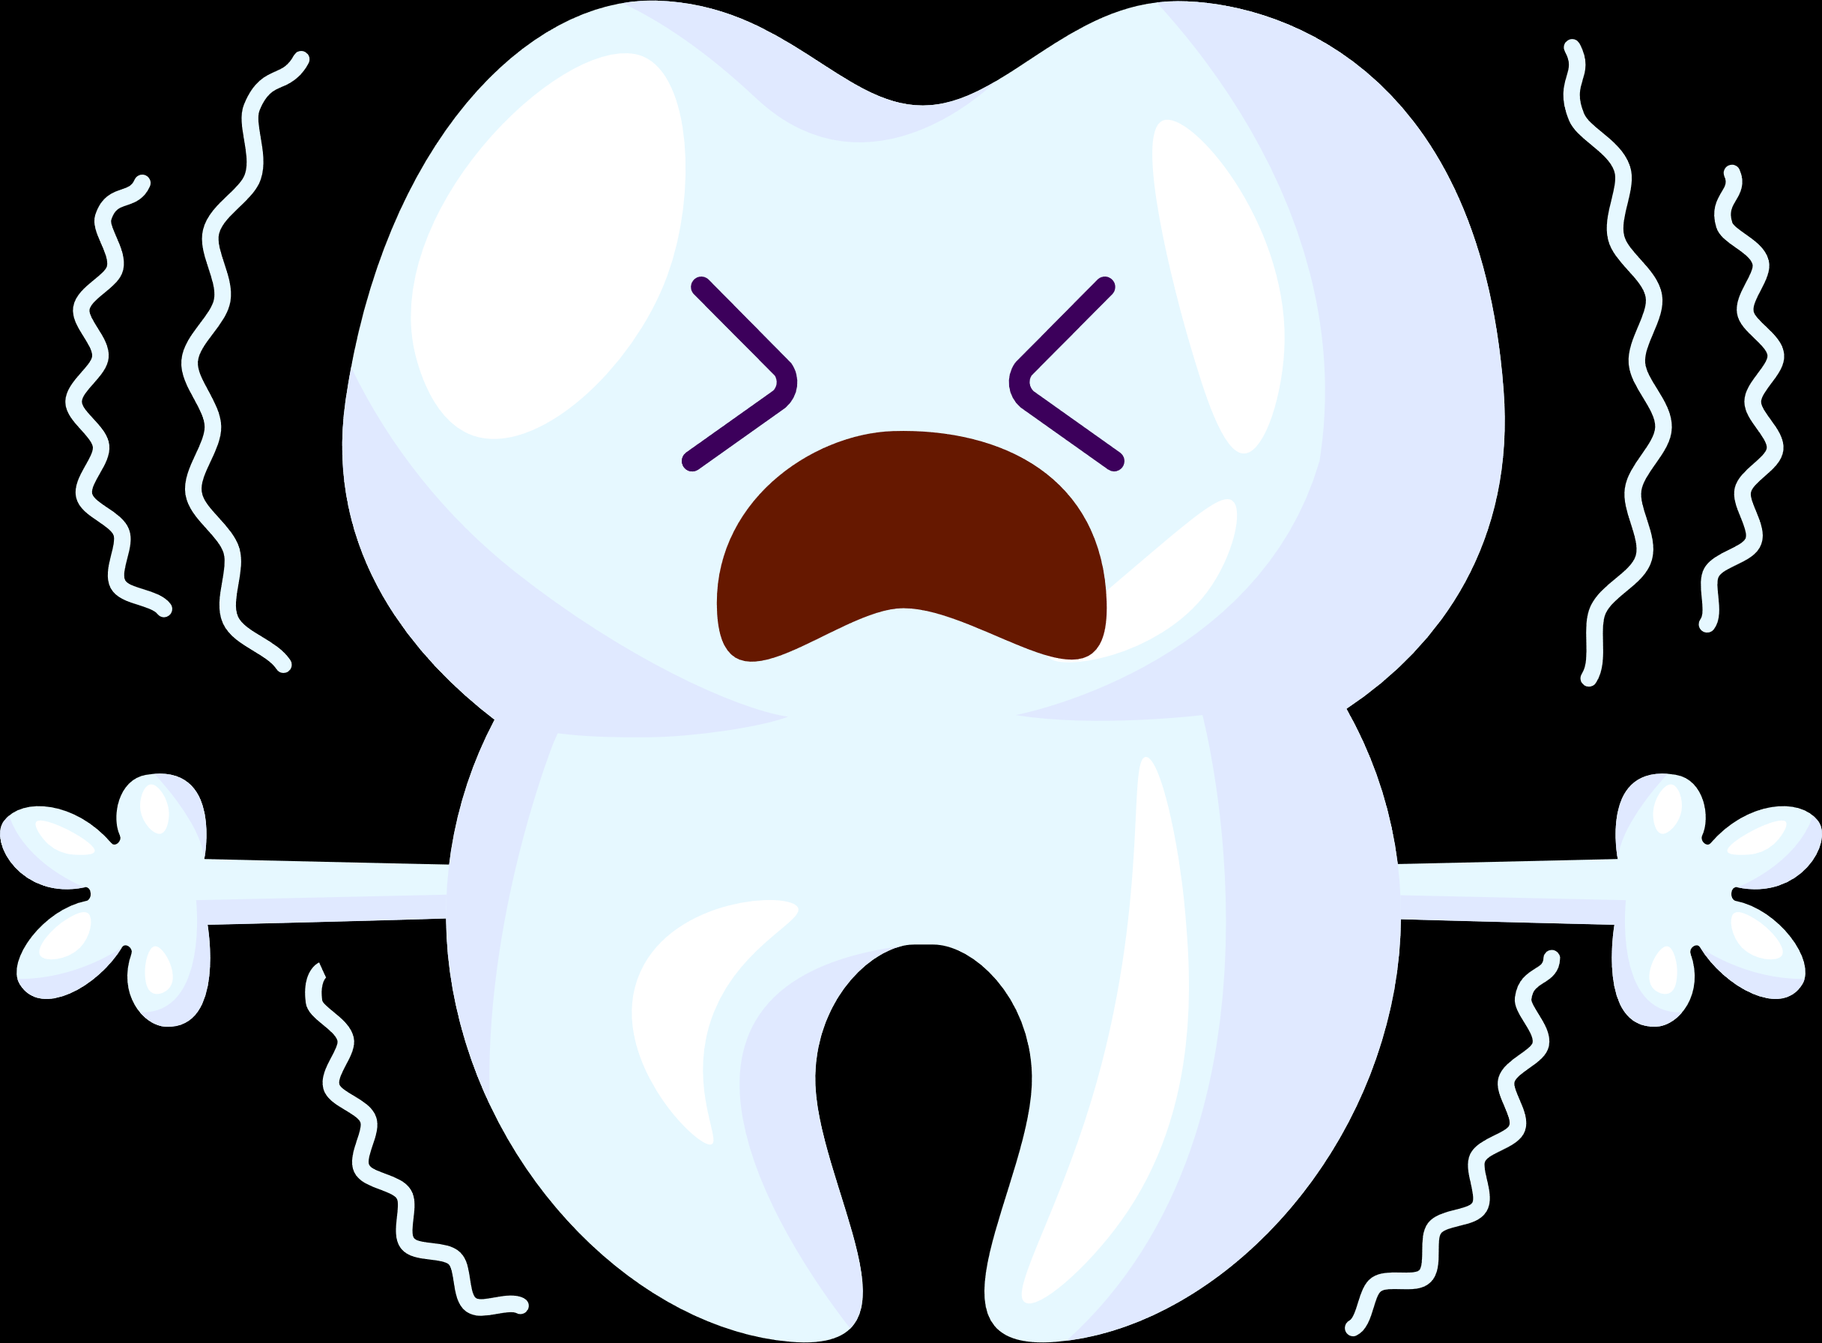
龋齿的危害-儿童
乳牙因龋早失，造成恒牙间隙缩小，因间隙不足发生位置异常
乳牙龋坏破损的牙冠易损伤局部的口腔黏膜组织
乳牙根尖周炎影响继承恒牙牙胚，造成其釉质发育及正常萌出障碍
乳牙龋坏严重，咀嚼功能降低，影响儿童的营养摄入，对生长发育造成影响
龋洞内食物残渣滞留，细菌聚集，使口腔卫生恶化，影响恒牙发生龋患
乳牙龋病发展为根尖周病可作为病灶牙使机体的其他组织发生病灶感染
牙体缺损，涉及多个乳磨牙时可降低咀嚼功能
影响美观和正确发音

Slide 11
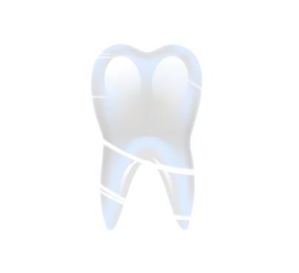
牙髓炎的概念及病因
概念
病因
牙髓炎是指发生于牙髓组织的炎性病变。牙髓是主要包含神经血管的疏松结缔组织，位于牙齿内部的牙髓腔内。深龋、楔状缺损等牙体硬组织疾病如不能得到及时有效地控制和治疗，均可引发牙髓炎，成为口腔中最为多发和常见的疾病之一。
牙髓炎症最主要的病因就是感染，当牙体硬组织因各种原因遭受破坏时细菌就可侵入并感染牙髓。其中龋病是引起牙体硬组织丧失的最常见病因，其他原因包括牙齿发育异常造成的牙体缺损，意外事故造成的牙冠折断牙髓暴露，也直接损害牙髓。另外，重度牙周病时，牙周袋深达根尖部，细菌还可由根尖孔或者牙根部的一些细小分支进入到髓腔引起牙髓炎症。

Slide 12
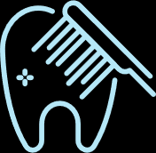
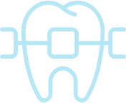
牙髓炎的预防
口腔卫生
口腔检查
早晚刷牙，饭后漱口
定期检查口腔
治疗食物嵌塞
龋病的治疗
及时治疗位置不正的智齿和食物嵌塞的牙齿，处理不合适的义齿和牙套
清除牙髓腔内或牙根周围的细菌感染经过根管治疗保住牙齿

Slide 13
03
牙周病解决方案
Solutions for periodontal disease

Slide 14
牙周病的概念及病因
概念
病因
牙周病是指发生在牙支持组织（牙周组织）的疾病，包括仅累及牙龈组织的牙龈病和波及深层牙周组织（牙周膜牙槽骨、牙骨质)的牙周炎两大类。牙周疾病是常见的口腔疾病，是引起成年人牙齿丧失的主要原因之一，也是危害人类牙齿和全身健康的主要疾病。
局部因素
菌斑生物膜
口腔内部问题
全身因素
遗传因素
性激素变化
系统性疾病
服 药
吸 烟
精神压力

Slide 15
牙周病的分类
主要是局限于牙龈组织的炎症性病变，一般不累及深部牙周组织。
咬合压力过大或方向异常，牙周支持组织产生破坏的一种疾病。发展缓慢，无明显症状。
主要是牙龈和牙槽骨组织的退缩性病变。表现为牙龈退缩，牙颈部或牙根暴露。
牙周炎
青少年牙周炎
龈炎
牙周创伤
牙周萎缩
牙周病中最常见，主要表现牙龈红肿出血，牙周袋形成、牙周袋溢脓、牙齿松动、牙龈退缩、牙周脓肿等。
累及多数牙齿的牙周组织的慢性变性损害，大部分患者较年轻，病变发展迅速，发病因素可能与遗传有关。

Slide 16
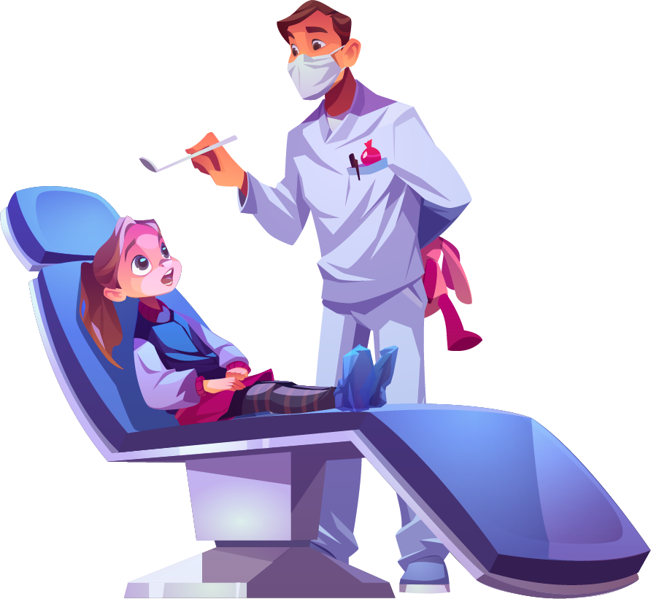
牙周病的预防
控制和消除牙菌斑，每天坚持正确刷牙，按摩牙龈，促进牙龈血液循环，增强牙龈组织的抗病能力。注意锻炼身体，增强机体免疫力。
除去局部刺激因素，清洁牙齿和刮除牙周的牙石、牙垢，矫正不良修复体及矫治食物嵌塞，基本可治愈。
补充含有丰富维生素C的食品，调节牙周组织的营养，有利于牙周炎的康复。
牙周病发病后应积极治疗，初期疗效尚好，晚期疗效较差，可丧失牙齿。

Slide 17
04
拔牙与修复项目
Extraction and restoration

Slide 18
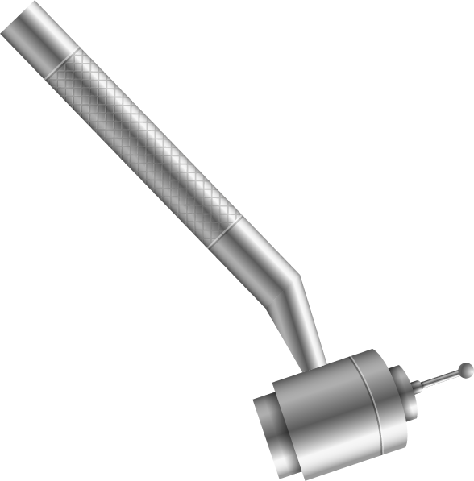
智齿阻生
阻生智齿，又称作尽头牙或者第三磨牙。
恒牙列中最后一颗萌出的牙齿，从一侧的中切牙数起向后数是第八颗牙。
萌出时间
16-35岁
阻生智齿最常见的是不能完全萌出或者只能部分萌出。

Slide 19
智齿发炎
智齿发炎又称为智齿冠周炎，是智齿(第三磨牙)周围组织的炎症，以下颌常见。
治疗
过氧化氢、生理盐水、氯已定等溶液含漱、冲洗
症状
剧烈疼痛
牙齿跳痛
口臭
去除牙菌斑、牙结石、食物残渣和坏死组织
有炎症
无炎症
食欲减退
头疼
牙龈肿胀
智齿周围脓肿，尽早切开引流，防止炎症扩散
缓解
病因
切开引流、冠周龈瓣切除术或智齿拔除术治疗
部分萌出
倾斜生长
完全包埋
有炎症
使用碘甘油、盐酸米诺环素软膏等药物消炎
缓解
细菌感染
妊娠
情绪压力

Slide 20
牙齿缺失的影响
牙齿缺失影响咀嚼，使咀嚼效率降低，食物得不到充分磨碎，对胃产生影响，造成胃的负担加重
一侧牙齿不修复，人体会不自觉的不用该侧牙齿吃饭，造成偏侧咀嚼，脸一边大一边小，面部出现歪斜
如果牙齿缺失不修复，邻近牙齿和对颌牙牙齿都会向缺失区域倾斜、伸长，造成邻近牙齿功能受到影响，寿命也会受到影响
长时间不修复牙齿，对牙槽骨没有足够刺激，牙槽骨也会继续萎缩，影响将来的修复

Slide 21
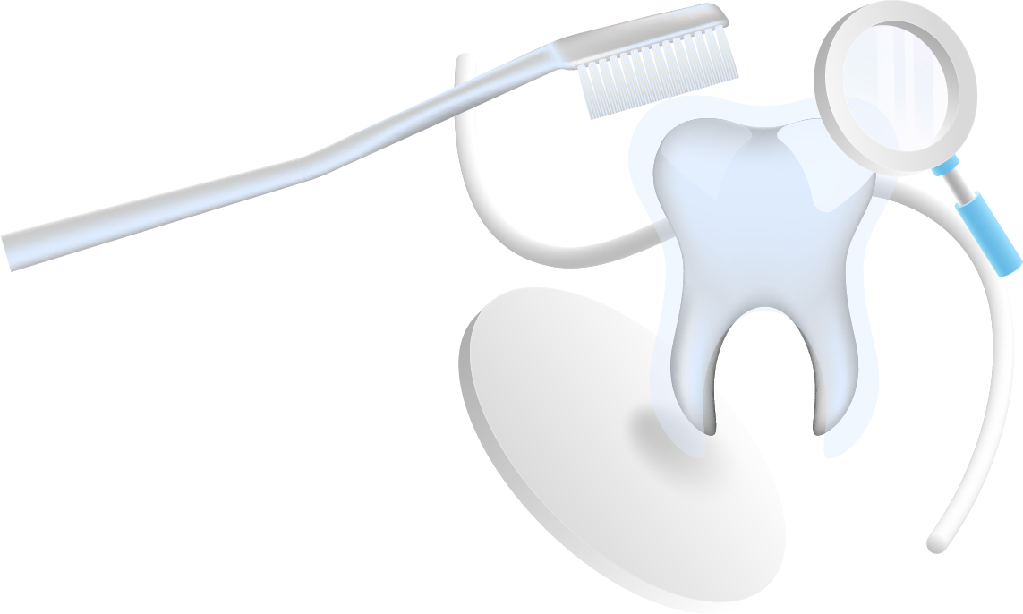
牙齿缺失的修复方式
活动义齿修复
固定义齿修复
种植修复

Slide 22
感谢您的聆听
蓝色清透口腔健康推广PPT模板
演讲人：OfficePLUS

